Slide 1

Kafka分享
吴志恒
zh_woo@bupt.edu.cn

Slide 2
目录
1.什么是Kafka
2.Kafka集群工作原理
3.Kafka使用

Slide 3
一、什么是Kafka

Slide 4

Kafka产生的背景
源自LinkedIn-职业社交网站
活动数据：包括页面访问量（Page View）、被查看内容方面的信息以及搜索情况等内容。
运营数据：服务器的性能数据（CPU、IO使用率等等)
用作LinkedIn的活动流（Activity Stream）和运营数据处理管道（Pipeline）,

Slide 5
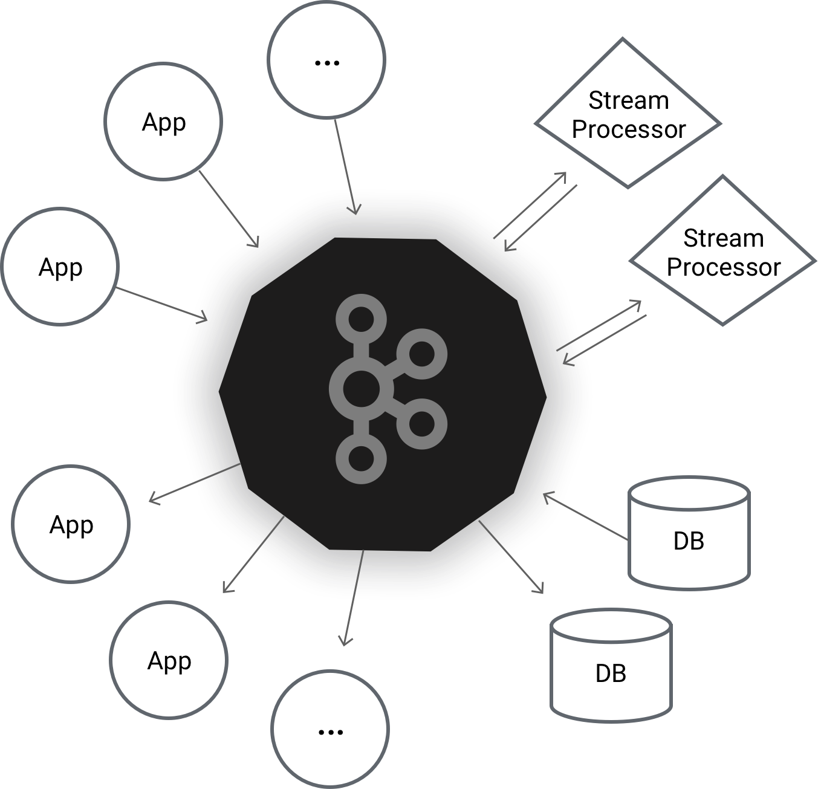
什么是Kafka?
存储系统
分布式消息队列
流式处理系统

Slide 6
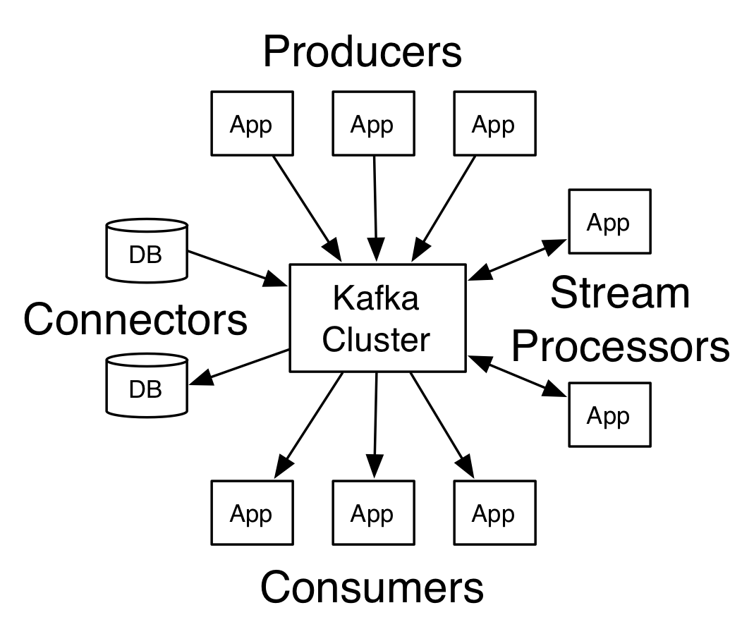
Why Kafka?
数据生产和处理的解耦合：
冗余
速度
可扩展
灵活

Slide 7
一、Kafka集群工作原理

Slide 8
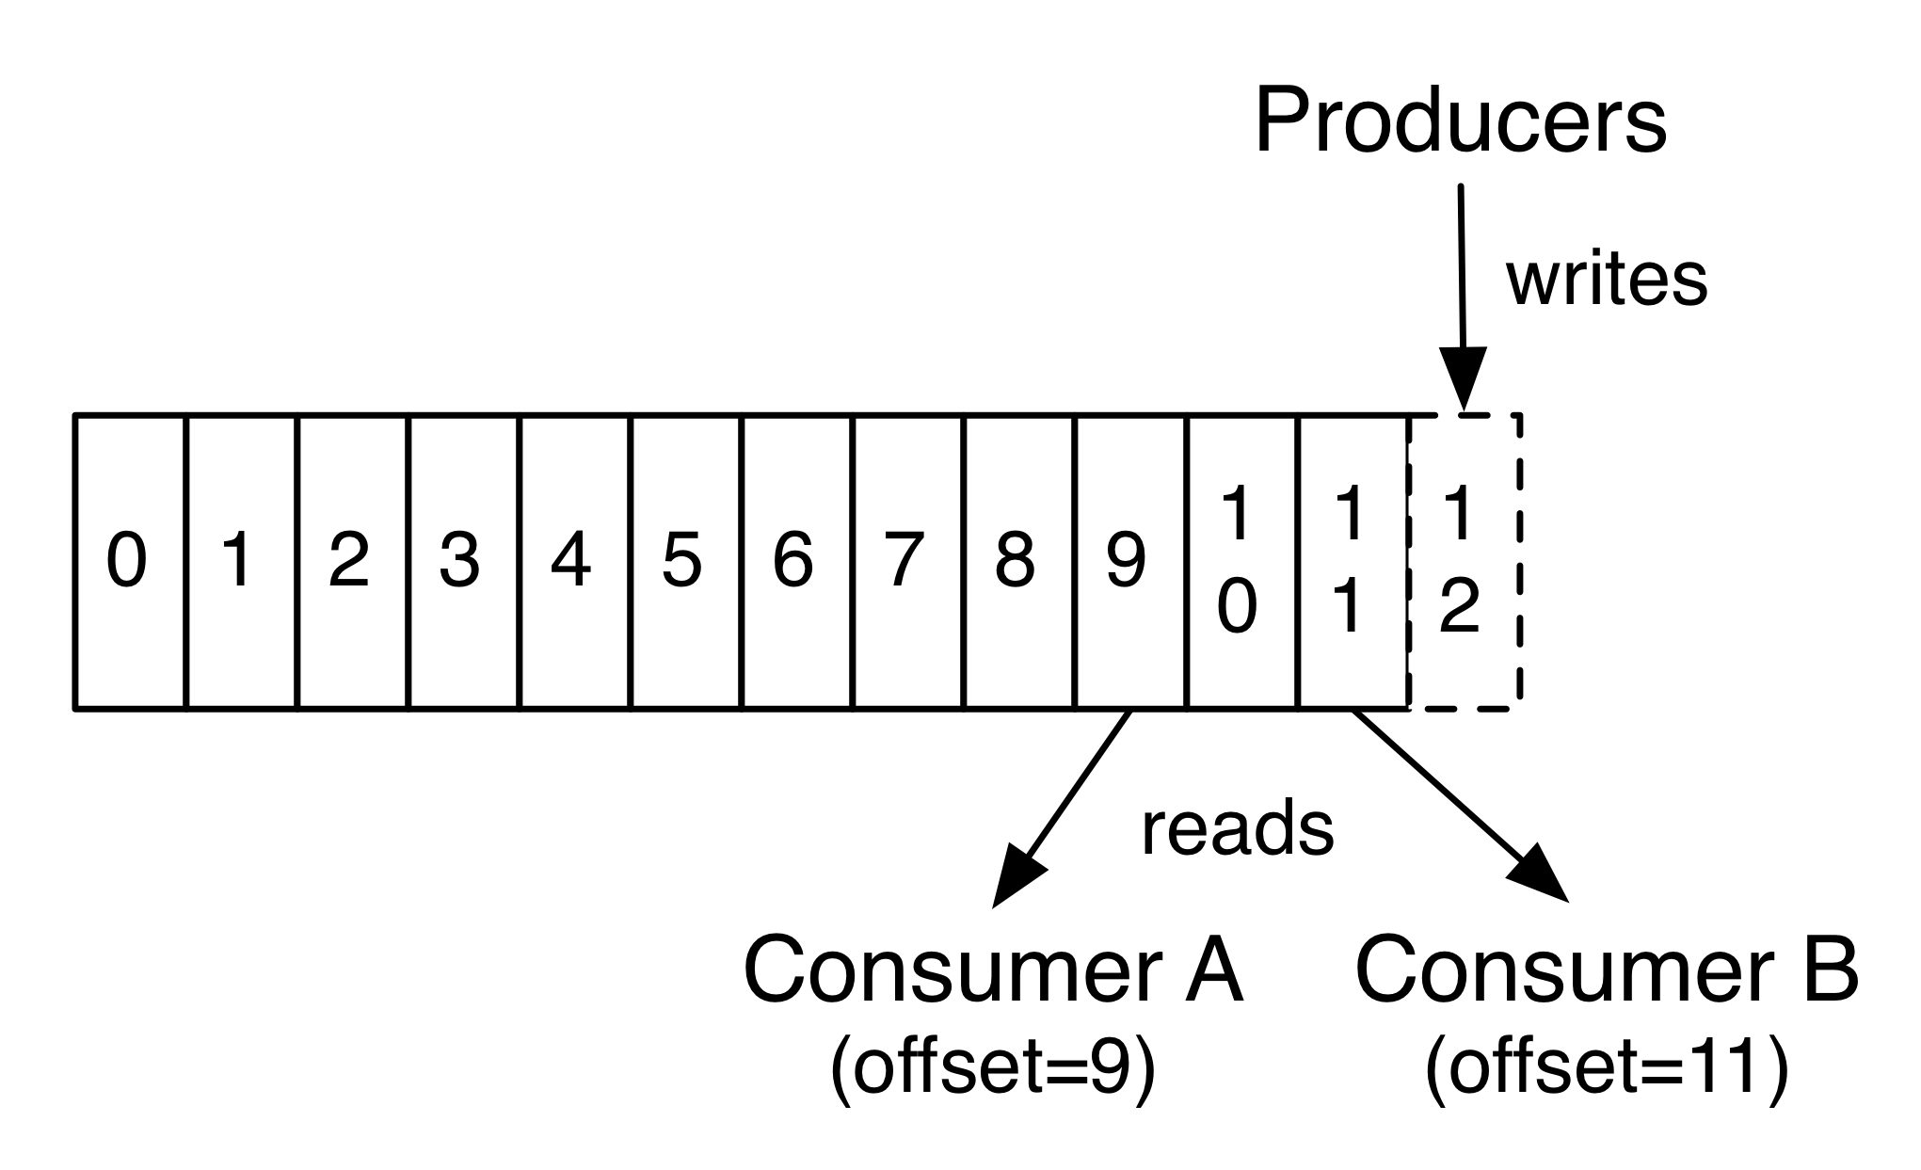
Kafka集群架构
Producers
consumers
offset

Slide 9
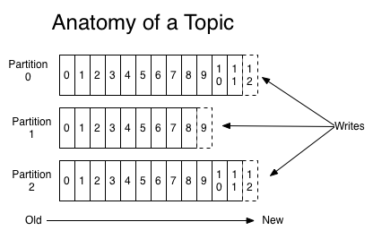
Kafka集群架构
Topic
Partition
负载均衡 并发

Slide 10
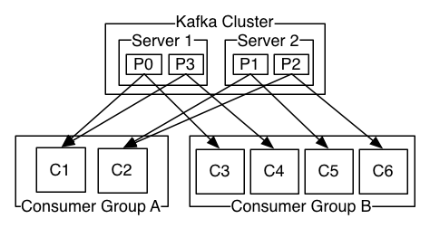
Kafka集群架构
Broker
Consumer Group

Slide 11
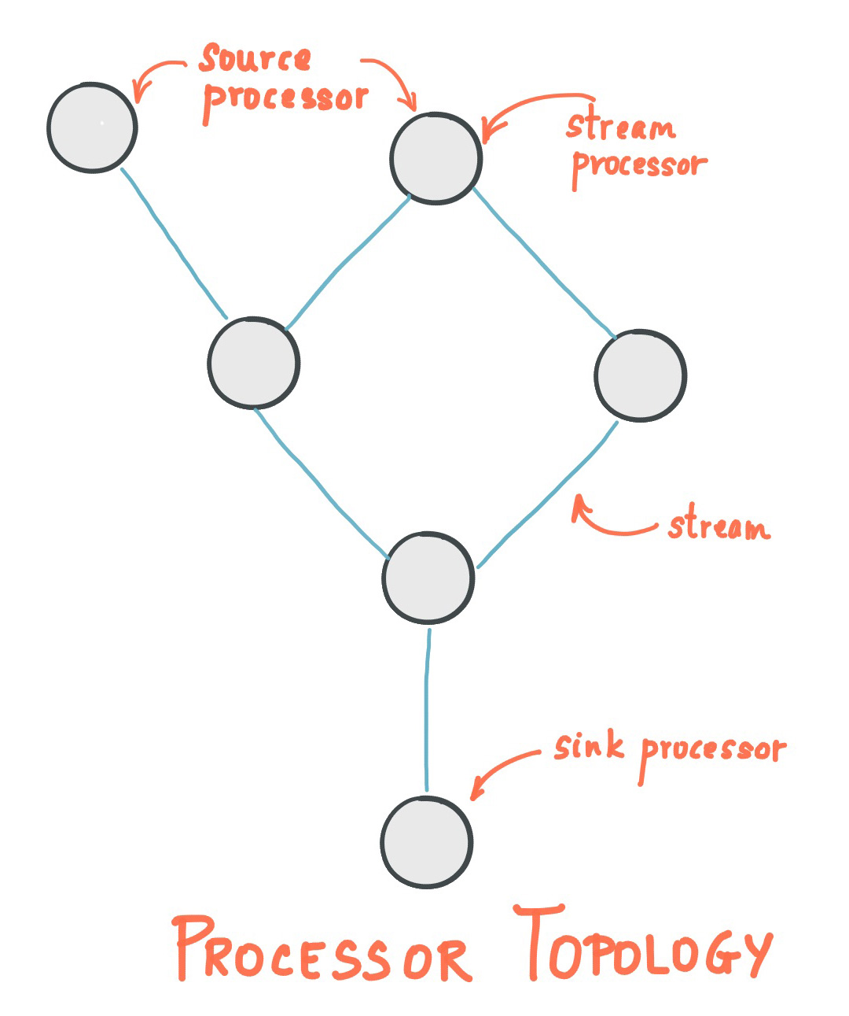
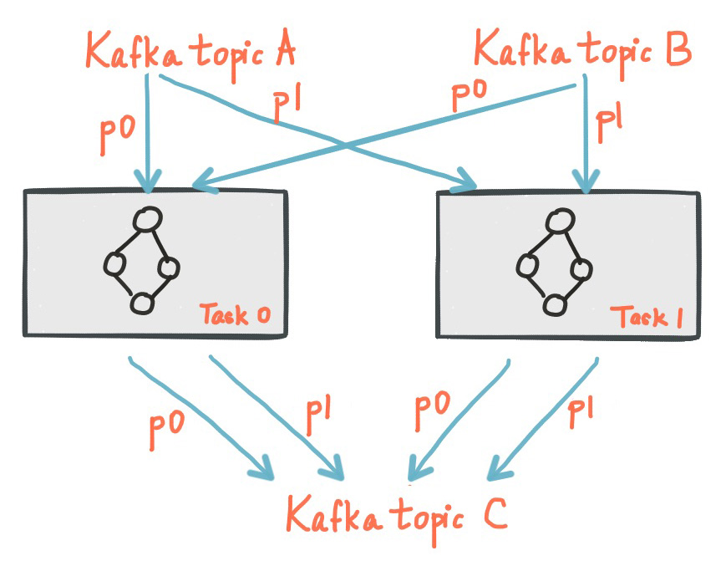
Kafka集群架构
stream
Processor

Slide 12
三、Kafka使用

Slide 13
Kafka演示
生产消费
Stream －wordcount

Slide 14
Kafka演示
bin/zookeeper-server-start.sh config/zookeeper.properties
bin/kafka-server-start.sh config/server.properties
bin/kafka-topics.sh --create --zookeeper localhost:2181 --replication-factor 1 --partitions 1 --topic test
bin/kafka-console-producer.sh --broker-list localhost:9092 --topic test
bin/kafka-console-consumer.sh --bootstrap-server localhost:9092 --topic test --from-beginning

Slide 15
Kafka演示
final Serde<String> stringSerde = Serdes.String();
final Serde<Long> longSerde = Serdes.Long();
KStream<String, String> textLines = builder.stream(stringSerde, stringSerde, "streams-file-input");
KTable<String, Long> wordCounts = textLines.flatMapValues(value -> Arrays.asList(value.toLowerCase().split("\\W+"))).groupBy((key, value) -> value).count("Counts")
wordCounts.to(stringSerde, longSerde, "streams-wordcount-output");

